Slide 1


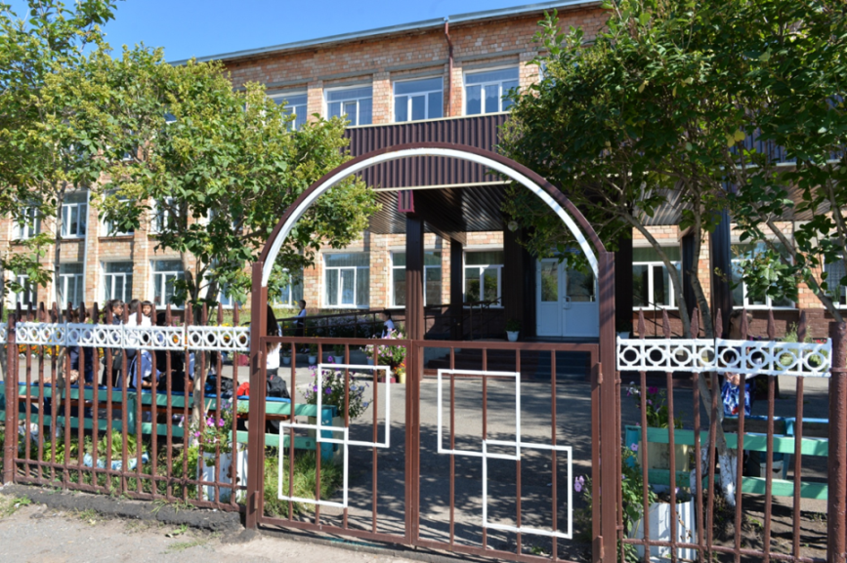

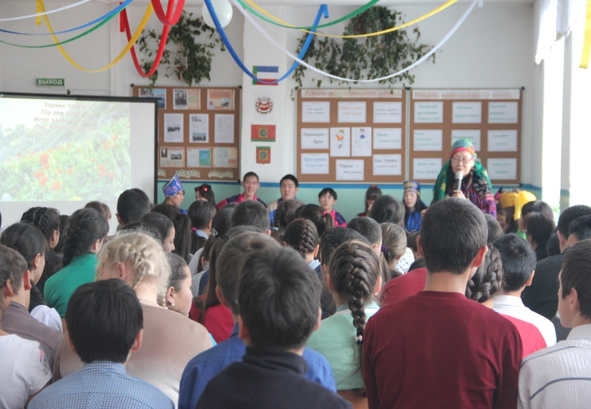
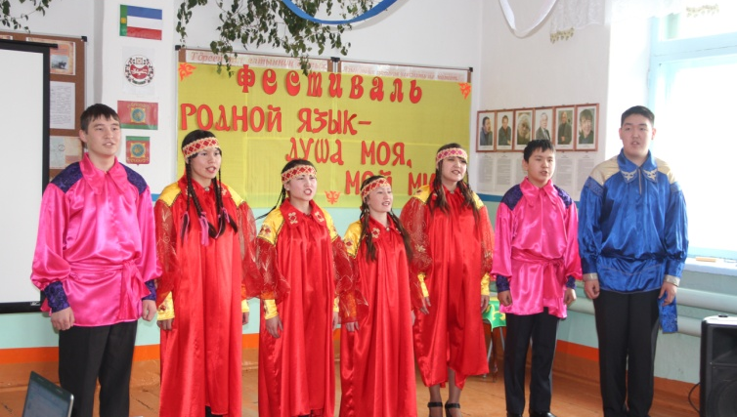

МБОУ «Таштыптащы пастащы школа-интернат»
Аарлыu хакас чоным!
Хакас тiлiнiy кeнiнеy алuыстапчабыс.
Аuа-ууxа пирген тiлiбiс хакас чонында чуртазын.
Уйатпин уйаyны махтап чjр,
Чалтанмин чирiyнi сабландыр.
Тjреен чирiyнi аарда ундутпа,
Тiлiyнi чiдiрбин хайралла.
.

Slide 2
МБОУ «Таштыптащы пастащы школа-интернат»
.

